Slide 1

第七單元
乘與加減兩步驟
重點回顧
請準備白紙計算問題

Slide 2

第七單元 乘與加減兩步驟
乘加問題
例如：房間裡有4個箱子，每個箱子裡有9顆球，
箱子外有7顆球，房間裡共有幾顆球？
(也就是每箱的數量是9個，有4份，另外還有7個)
先算：9×4＝36
再算：36＋7＝43
答：43顆球

Slide 3
第七單元 乘與加減兩步驟
1 盒布丁有3個，冰箱裡有7盒又1個布丁，
共有幾個布丁？
練習

Slide 4
第七單元 乘與加減兩步驟
1 盒布丁有3個，冰箱裡有7盒又1個布丁，
共有幾個布丁？
練習答案
3×7＝21
21＋1＝22
22
先算：
再算：
答： 個

Slide 5
第七單元 乘與加減兩步驟
乘減問題
例如：奶奶做了一些饅頭，每6顆饅頭裝一袋，想
要裝成8袋，但是不夠1顆，奶奶一共做了
幾顆饅頭？
(也就是每袋的數量是6個，想要有8份，但不夠1個)
先算：6×8＝48
再算：48－1＝47
答：47顆

Slide 6
第七單元 乘與加減兩步驟
1盒巧克力有8顆，爸爸買了3盒，被媽媽吃掉5顆後，還剩下幾顆？
練習

Slide 7
第七單元 乘與加減兩步驟
1盒巧克力有8顆，爸爸買了3盒，被媽媽吃掉5顆後，還剩下幾顆？
練習答案
先算：
再算：
答： 顆
8×3＝24
24－5＝19
19

Slide 8
第七單元 乘與加減兩步驟
加乘問題
例如：每包鉛筆有8枝，大寶有2包，小華有3包，
兩人共有幾枝鉛筆？
(也就是每包的數量是8枝，大寶有2份，小華有3份)
先算：2＋3＝5
再算：8×5＝40
答：40枝

Slide 9

第七單元 乘與加減兩步驟
1個袋子裝3顆白球和7顆黑球，6個袋子共有幾顆球？
練習

Slide 10
第七單元 乘與加減兩步驟
1個袋子裝3顆白球和7顆黑球，6個袋子共有幾顆球？
練習答案
3＋7＝10
10×6＝60
60顆
先算：
再算：
答：

Slide 11

第七單元 乘與加減兩步驟
減乘問題
例如：每包鉛筆有8枝，大寶有5包，小華有3包，
兩人的鉛筆數量相差幾枝？
(也就是每份的數量是8枝，大寶有5份，小華有3份)
先算：5－3＝2
再算：8×2＝16
答：16枝

Slide 12
第七單元 乘與加減兩步驟
小美買了6枝鉛筆，小莉買了3枝，每枝鉛筆賣8元，小美比小莉多花了幾元？
練習

Slide 13
第七單元 乘與加減兩步驟
小美買了6枝鉛筆，小莉買了3枝，每枝鉛筆賣8元，小美比小莉多花了幾元？
練習答案
6－3＝3
8×3＝24
24元
先算：
再算：
答：

Slide 14
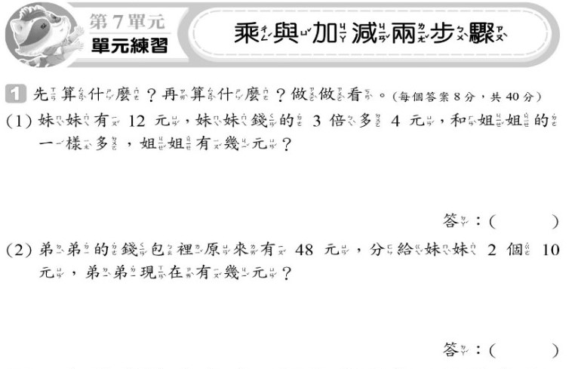
類題練習

Slide 15
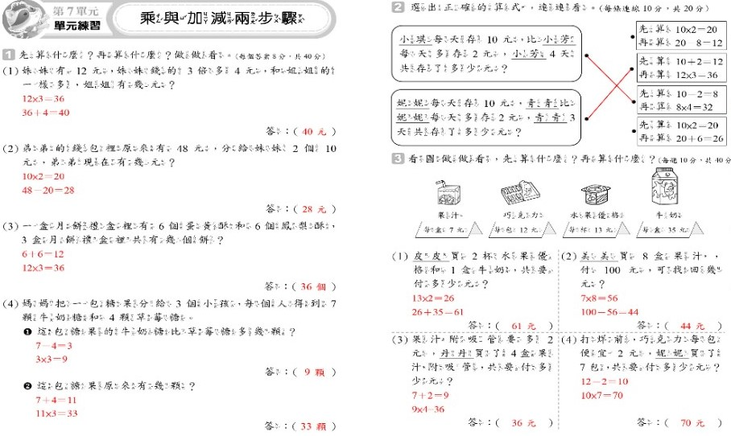
答案

Slide 16
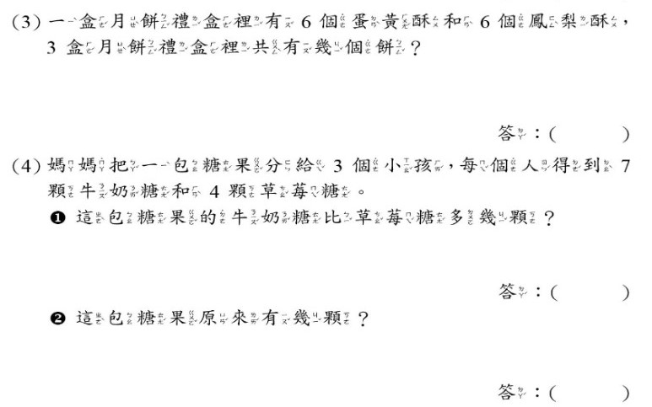
類題練習

Slide 17
答案

Slide 18
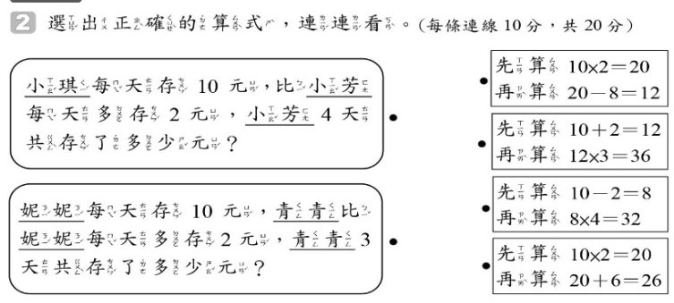
類題練習

Slide 19
答案

Slide 20
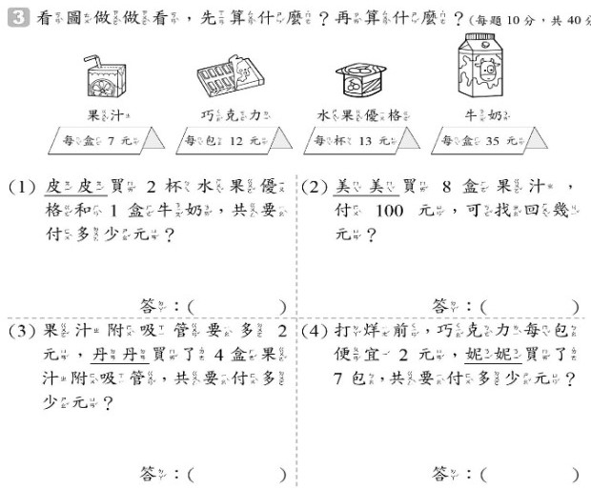
類題練習

Slide 21
答案

Slide 22
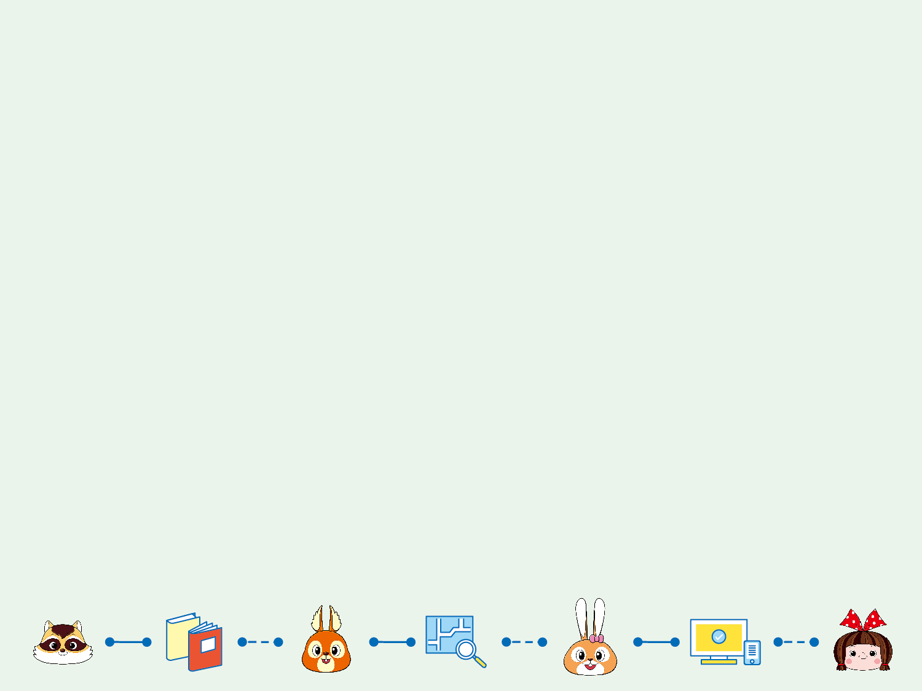
下課了！

